Slide 1
STATISTIKA

Slide 2
Data Kuantitaif
Data kontinu
Data Diskrit
Adalah data yang berdasarkan hasil perhitungan atau pengukuran
Data yang banyak kemungkinannya tak terbilang
Data yang banyak kemungkinannya berhingga atau terbilang

Slide 3
Contoh
Jam kerja dalam 1 hari
(kemungkinannya 1,2,3,4;.......... Dst)
Temperatur udara di berbagai tempat
( misalnya -20 ⁰C -50 ⁰C)

Slide 4
Variabel
Variabel kontinu
Variabel Diskrit
Adalah suatu simbol (lambang), misalnya X, H, r, a dan sebagainya, yang dapat bernilai berapapun. Kumpulan nilai dari variabel disebut domain
Variabel yang secara teoritis bisa bernilai berapapun
diantara dua nilai yang diketahui
Variabel yang secara teoritis tidak bisa bernilai berapapun

Slide 5
Contoh
Variabel N yang menyatakan jumlah anak dalam sebuah keluarga
(0,1,2,3;..... (variabel diskrit)
Variabel r yang menyatakan radius sebuah ban mobil
( 50, 50.2, 50,25;.... (dlm cm) (variabel kontinu)

Slide 6
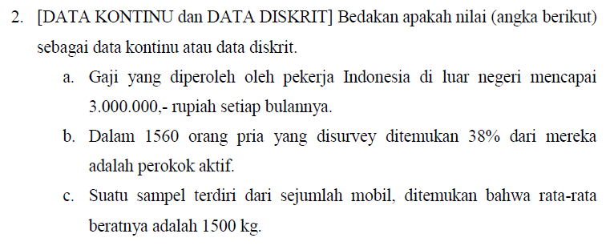
Latihan
Parameter
Statistik
Parameter
Data Diskrit
Data Diskrit
Data Kontinu

Slide 7
Statistika Deskriptif/ Deduktif
Tahapan statistik yang meliputi kegiatan mengumpulkan, mengklasifikasikan, meringkas, menginterpretasikan, dan menyajikan data dari suatu kelompok tanpa menganalisis dan menarik kesimpulan yang bisa berlaku bagi kelompok yang lebih luas.
Statistika Inferensi/ Induktif
Proses pengambilan kesimpulan mengenai parameter populasi (biasanya tidak diketahui nilainya) berdasarkan informasi dari statistik sampel(yang diketahui nilainya)

Slide 8
Contoh
Jika berat rata-rata dari 25 sampel kontainer yang dikapalkan adalah 7,1 ton (statistik), maka berat rata-rata dari seluruh 1000 kontainer yang harus dikapalkan tersebut dapat diperkirakan kemungkinan antara 6,9 sampai 7,3 ton (parameter).
Seorang analisis kimia dapat menggunakan statistik inferensial untuk mengetahui kemungkinan laju korosi dari suatu logam yang diberi pelapisan sebesar 10 mg/jam berdasarkan test/pengujian/pengukuran terhadap 20 sampel yang mununjukkan laju korosi sebesar 9,5 mg/s.

Slide 9
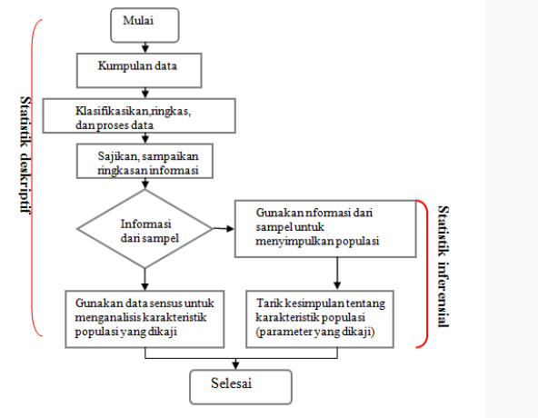
Diagram Alir Fase-Fase Statistik Deskriptif dan Inferensial

Slide 10
Peranan Statistik dan Penerapannya di Bidang Teknik
Menggambarkan hubungan-hubungan antar variabel
Seorang konsultan manajemen perusahaan yang bergerak dalam industri berat ingin membandingkan pengembaliannya investasi kliennya untuk tahun ini dengan angka-angka tahun lalu yang berkaitan. Dengan prinsip-prinsip statistik deskriptif dia dapat meringkas data pendapatan dan biaya dari kedua periode. Berdasarkan kajiannya itu dia menyajikan suatu rekomendasi kepada kliennya.
Alat bantu pengambil keputusan
Seorang manajer personalia suatu pabrik mencatat bahwa pelamar kerja yang memiliki nilai tinggi dalam ujian penguasaan manual kerja cenderung bekerja dengan baik dalam merakit sebuah produk, sementara yang rendah cenderung kurang produktif. Dengan menerapkan suatu teknik statistik analisis regresi dia dapat meramalkan seberapa produktifnya seorang pelamar kerja baru dalam melakukan pekerjaannya berdasarkan niali ujiannya.

Slide 11
Penerapannya di Bidang Teknik
Pencegahan Kegagalan dalam suatu Desain Mesin/Proses
Analisis Eksperimen Teknik
Pengendalian Mutu Manufaktur

Slide 12
Metode Pemecahan Masalah Secara Statistik
Pengklasifikasian dan Peringkasan Data
Pengumpulan Data baru
(Alat bantu dan sampel)
Penyajian dan Analisis Data
Pengumpulan fakta-fakta yang ada
Identifikasi Masalah atau Peluang
Pengambilan Keputusan

Slide 13
Identifikasi Masalah atau Peluang
Mengumpulkan fakta-fakta yang ada
Pengumpulan data baru
langkah pertama yang dilakukan adalah memahami dan mengidentifikasi masalah atau peluang, memahami informasi kuantitatif yang bermanfaat
Data yang dikumpulkan harus baik dan benar, tepat waktu, lengkap, relevan terhadap permasalahan
Beberapa keuntungan dari pengumpulan data baru adalah para analis yang menyadari permasalahan dapat berpartisipasi dalam mengidentifikasi variabel-variabel dan menentukan metode-metode pengukuran variabel sehingga fakta yang dihasilkan sesuai keinginan.

Slide 14
Pengklasifikasian dan Peringkasan Data
Penyajian dan Analisis Data
Pengumpulan Keputusan
Setelah data dikumpulkan, selanjutnya mengorganisasi atau mengelompokkan data untuk tujuan penelaahan. Identifikasi jenis data dengan karakteristik serupa dan mengaturnya ke dalam kelompok kelas disebut klasifikasi
Menyajikan informasi dalam bentuk tabel, grafik, dan ukuran kuantitatif merupakan upaya menyediakan sarana memahami masalah, membantu mengidentifikasi hubungan-hubungan, dan membantu para analisis menyajikan dan mengkomunikasikan pemecahan masalah

Slide 15
Untuk mendapatkan sampel yang baik maka diperlukan metode pemilihan atau
pengambilan sampel (sampling) yang baik.
Metode Pengambilan Sampel Yang Baik :
¤ Prosedurnya sederhana dan mudah dilakukan
¤ Dapat memilih sampel yang representatif
¤ Efisien dalam penggunaan sumber daya
¤ Dapat memberikan informasi sebanyak-banyaknya mengenai sampel
Berapa jumlah anggota sampel yang baik ?
Pada prinsipnya tidak ada ketentuan yang baku mengenai ukuran sampel. Yang
perlu diperhatikan dalam menentukan besarnya sampel :
¤ Derajat keseragaman/heterogenitas dari populasi
¤ Metode analisis yang akan digunakan
¤ Ketersediaan sumber daya
¤ Presisi yang dikehendaki

Slide 16
Macam-macam Metode Sampling :
Probability Sampling
Contoh :
¤ Simple Random Sampling
¤ Sistematik Sampling
¤ Stratified Sampling
¤ Cluster Sampling
Non Probability Sampling
Contoh :
¤ Quota Sampling
¤ Accidental Sampling
¤ Saturation Sampling
¤ Snowball Sampling

Slide 17
Simple Random Sampling
Semua unsur dari populasi mempunyai kesempatan yang sama untuk dipilih
sebagai anggota sampel. Anggota sampel dipilih secara acak dengan cara :
Pengundian menggunakan nomor anggota sebagai nomor undian
Menggunakan tabel angka random (bilangan acak) berdasarkan nomor anggota
Syarat Penggunaan Metode Simple Random Sampling :
Sifat populasi adalah homogen
Keadaan anggota populasi tidak terlalu tersebar secara geografis
Harus ada kerangka sampling (sampling frame) yang jelas
Kebaikan : Prosedur penggunaannya sederhana
Kelemahan : Persyaratan penggunaan metode ini sulit dipenuhi
Sistematik Sampling
Anggota populasi diberi nomor dan diurutkan. Kemudian ditentukan satu nomor sebagai titik awal sampling. Nomor berikut dari anggota yang ingin dipilih ditentukan mengikuti suatu sistematika, misalnya tiap-tiap unit nomor ke-n dari titik awal dipilih sebagai anggota sampel.

Slide 18
Contoh Sistematik sampling
Jika suatu penelitian memiliki total anggota populasi sebanyak 5000 orang dengan sample yang dikehendaki adalah 200 sample saja, maka setiap sample elemen populasi akan ditandai dengan nomor urut mulai dari 0001 hingga 5000.
Dengan penomoran tersebut, maka guna menentukan jarak interval dari sample satu dan sample berikutnya berlaku rumus K = N/n.
Keterangan dari rumus tersebut adalah:
K: jarak interval
N: jumlah populasi
n: jumlah sample
Dengan rumus di atas, maka jarak interval pada contoh penelitian adalah K = 5000/200, didapatkan angka 25. Dengan demikian, maka 25 menjadi jarak interval untuk pengambilan sample.
Jika sample pertama yang didapatkan secara acak adalah populasi nomor 0002, maka sample berikutnya adalah nomor 0027 dengan jarak 25. Perhitungan dilakukan terus menerus hingga (n) atau jumlah sample terpenuhi sesuai yang dibutuhkan, yaitu 200 buah sample dalam kasus ini.
Dengan penggunaan systematic sampling, maka proses pengambilan sample bisa dilakukan dengan cara yang sederhana dan tergolong mudah. Teknik ini bisa menjadi opsi yang tepat, terutama untuk penelitian dengan jumlah populasi yang cenderung besar.

Slide 19
Stratified Sampling
Populasi dikelompokkan menjadi sub-sub populasi berdasarkan kriteria tertentu
yang dimiliki unsur populasi. Masing-masing sub populasi diusahakan homogen
Dari masing-masing sub populasi selanjutnya diambil sebagian anggota secara
acak dengan komposisi proporsional atau disproporsional
Total anggota yang dipilih ditetapkan sebagai jumlah anggota sampel penelitian
Contoh : Dari 1000 populasi pemilih pada PEMILU akan diambil 100 orang
(10%) sebagai sampel berdasarkan usia pemilih secara proporsional
Usia Pemilih Jumlah Proporsi Sampel Jumlah Sampel
17 - 26 th 100 10 % 10
27 - 36 th 200 10 % 20
37 - 47 th 400 10 % 40
> 47 th 300 10 % 30
1000 100
Syarat Penggunaan Metode Stratified Sampling :
Populasi mempunyai unsur heterogenitas
Diperlukan kriteria yang jelas dalam membuat stratifikasi/lapisan sesuai dengan unsur heterogenitas yang dimiliki
Harus diketahui dengan tepat komposisi jumlah anggota sampel yang akan
dipilih (secara proporsional atau disproporsional)
Kebaikan : Semua ciri-ciri populasi yang heterogen dapat terwakili
Kelemahan : Memerlukan pengenalan terhadap populasi yang akan diteliti untuk
menentukan ciri heterogenitas yang ada pada populasi

Slide 20
Cluster Sampling
Populasi dikelompokkan menjadi sub-sub populasi secara bergerombol (cluster)
Dari sub populasi selanjutnya dirinci lagi menjadi sub-populasi yang lebih kecil
Anggota dari sub populasi terakhir dipilih secara acak sebagai sampel penelitian
Contoh : Akan dipilih sampel penelitian untuk meneliti rata-rata tingkat
pendapatan buruh bangunan di Kota Semarang
Kota Semarang di bagi menjadi 16 Kecamatan
Dari 16 Kecamatan dipilih 2 Kecamatan sebagai Populasi dari sampling I
Dari 2 Kecamatan masing-2 dipilih 2 Kelurahan sebagai Populasi dari sampel II
Dari 2 Kelurahan masing-2 dipilih 50 buruh bangunan sebagai sampel penelitian ,Sehingga akan terpilih 100 buruh bangunan sebagai sampel penelitian
Sesuai jumlah tahapan pemilihannya, sampel dari Cluster sampling dapat dipilih melalui One Stage Cluster Sampling, Two Stage Cluster Sampling dst

Slide 21
Tugas
Dari daftar di bawah ini, sebutkan mana yang termasuk data disktrit dan data kontinu :
Banyaknya curah hujan (dalam milimeter) di Kota Bogor dalam berbagai bulan selama 1 tahun
Kecepatan sebuah mobil dalam kilometer per jam
Jumlah uang kertas Rp. 100.000,- yang beredar di Indonesia setiap saat
Jumlah mahasiswa yang mendaftar di Universitas Lampung per tahunnya selama dua dekade terakhir
Status perkawinan seseorang dalam suatu negara
Jangkauan jarak tembak sebuah proyektil
2. Sebutkan tiga alasan mengapa akan lebih praktis apabila kita mendapatkan nilai-nilai data dari suatu sampel dibandingkan dari seluruh populasi !
3. Setelah anda memahami pengertian tentang suatu statistik sampel dan suatu parameter populasi, jelaskanlah!
Bagaimana statistik sampel digunakan untuk menentukan
parameter populasi
b.Bagaimana kaitannya dengan kesalahan pengambilan sampel (sampling error)

Slide 22
Tugas
4. Berikan masing-masing sebuah contoh kasus penerapan statistik di bidang teknik yang berkaitan dengan:
Perancangan (desain) mesin/proses
Eksperimen teknik
Pengendalian mutu manufaktur
5. Sebuah perusahaan pompa yang memiliki cabang di Jakarta, Bandung, dan Surabaya dengan total pegawai bagian penjualan 326 orang ingin mengetahui nilai penjual rata-ratanya per bulan dengan mengadakan suatu survey dengan sampel 40 orang staffnya yang diambil dari ketiga orang tersebut. Jelaskan caranya jika perusahaan tersebut ingin melakukan sampling yang menghasilkan suatu:
Simple random sampling
Stratified random sampling
Sistematik sampling
Cluster sampling

Slide 23
THANKS!
THANKS!

